Slide 1
La compréhension écrite (CE)
Comment développer la CE en classe du FLE à l‘aide des activités de lecture

Slide 2
STRUCTURE DU COURS
Révision
Phase 1 – Pré-lecture
Phase 2 – Lecture
Phase 3 – Post-lecture
Pour résumer

Slide 3
RÉVISION

Slide 4
Faites ces deux exercices. Vous trouverez les réponses sur le slide suivant
VRAI ou FAUX ?
1. La compréhension écrite est une compétence réceptive.
2. Les textes en classe de langue devraient contenir beaucoup de nouveaux mots.
3. Les textes en classe de langue devraient toujours être lus à haute voix.
Questions:
1. Connaissez-vous de différents types de lecture ?
2. Quelles sont les phases de base d‘une séance de lecture ?

Slide 5
SOLUTION
VRAI ou FAUX :
1. VRAI (ensemble avec la compréhension orale)
2. FAUX (Ils devraient contenir de nouveaux mots, mais pas beaucoup. Quelques sources disent qu‘un texte de la CE devrait contenir max. 6 nouveaux mots)
3. FAUX (La lecture à haute voix sert à pratiquer uniquement la prononciation. Il est très difficile pour les élèves de lire à haute voix et de se concentrer sur le sens du texte en même temps.)
Réponses aux questions:
1. Globale (survol) - on se concentre sur le sens globale; sélective (balayage) - on “balaie” le texte pour trouver quelques informations demandées; détaillée (exhaustive / linéaire / intégrale) - comprendre le texte en détails; lecture pour plaisir (une lecture qui est très précise mais ne peut pas vraiment être utilisée dans une classe de FLE)
2. Pré-lecture ; Lecture ; Post-lecture

Slide 6
PHASE 1
PRÉ-LECTURE

Slide 7
Pré-lecture
Pareillement à la compréhension orale, il s‘agit d‘une phase importante (dans la vie réelle, la langue est toujours utilisée dans un contexte)
Cette phase sert à :
Susciter l‘intérêt et la motivation
Pré-enseigner le vocabulaire
Comment est-ce qu'on peut susciter l‘intérêt des élèves? Réfléchissez.

Slide 8
Activités pour susciter l‘intérêt et la motivation
Utilisez les matériaux motivants : images, vidéos, musique, conversations à deux, discussions en groupe, …
Quelques exemples :
L‘enseignant montre aux élèves le titre de l‘article (ou la photo de l‘article…). Les élèves essaient de deviner le contenu
Les élèves discutent sur 2 ou 3 questions qui vont être répondues dans le texte : p. ex. pour un article sur la Tour Eiffel, ils discutent déjà avant la lecture sur l‘histoire de la Tour Eiffel ; et puis ils vérifient leur prédiction dans le texte
Pour un texte sur un film, les élèves regardent la bande-annonce

Slide 10
Activités pour pré-enseigner le vocabulaire
Repérez les mots clés difficiles qui sont nécessaires pour la compréhension du texte
Contrairement à la CO, pendant la CE les élèves ont du temps pour réfléchir sur le sens des mots – certains mots inconnus ne doivent pas forcément être pré-enseignés si leur sens peut être déduit du contexte
Enseignez-les / vérifiez si les élèves les connaissent à l‘aide d‘une activité
Exemple : Les élèves associent les mots avec les images / Pour une révision du vocabulaire, vous pouvez aussi utilisez les applications comme kahoot, quizlet,…
Trouvez et observez des activités de pré-lecture dans les manuels FLE.

Slide 11
PHASE 2
LECTURE

Slide 12
Première lecture
La première lecture sert à ce que les élèves obtiennent une compréhension globale du texte
Les étapes :
Donnez des consignes pour une activité qui va mener à une compréhension globale de l‘extrait. Vous pouvez expliciter qu‘il s‘agit d‘un „survol“ et non pas d‘une lecture détaillée. Il peut être parfois bon de fixer une limite
Exemple : Parmi les trois titres proposés, choisissez celui qui va le mieux avec ce texte. Ne lisez pas tout (lisez seulement l‘introduction et la conclusion et les premières phrases de chaque paragraphe). Vous avez deux minutes.
Les élèves lisent le texte
Retour : il est mieux de demander aux élèves de comparer leurs réponses en binômes avant d‘interroger un élève devant toute la classe

Slide 13
Deuxième lecture
La deuxième lecture sert à ce que les élèves obtiennent une compréhension détaillée du texte
Les étapes :
Donnez des consignes pour une activité qui va mener à une compréhension plus détaillée de l‘extrait (essayez de varier les activités). Encore une fois, vous pouvez dire aux élèves combien de temps ils vont avoir pour cette deuxième lecture - accordez assez de temps pour cette deuxième lecture !
Exemple : Vous avez à peu près 10 minutes pour lire en détail et répondre aux questions „vrai ou faux“.
Les élèves lisent le texte
Retour : il est mieux de demander aux élèves de comparer leurs réponses en binômes avant d‘interroger un élève devant toute la classe

Slide 14
Troisième lecture
La troisième lecture peut parfois être ajoutée ; p. ex. une lecture sélective qui sert à repérer un trait de grammaire (les connecteurs logiques,…)
Trouvez et observez des activités de pré-lecture dans les manuels FLE.

Slide 15
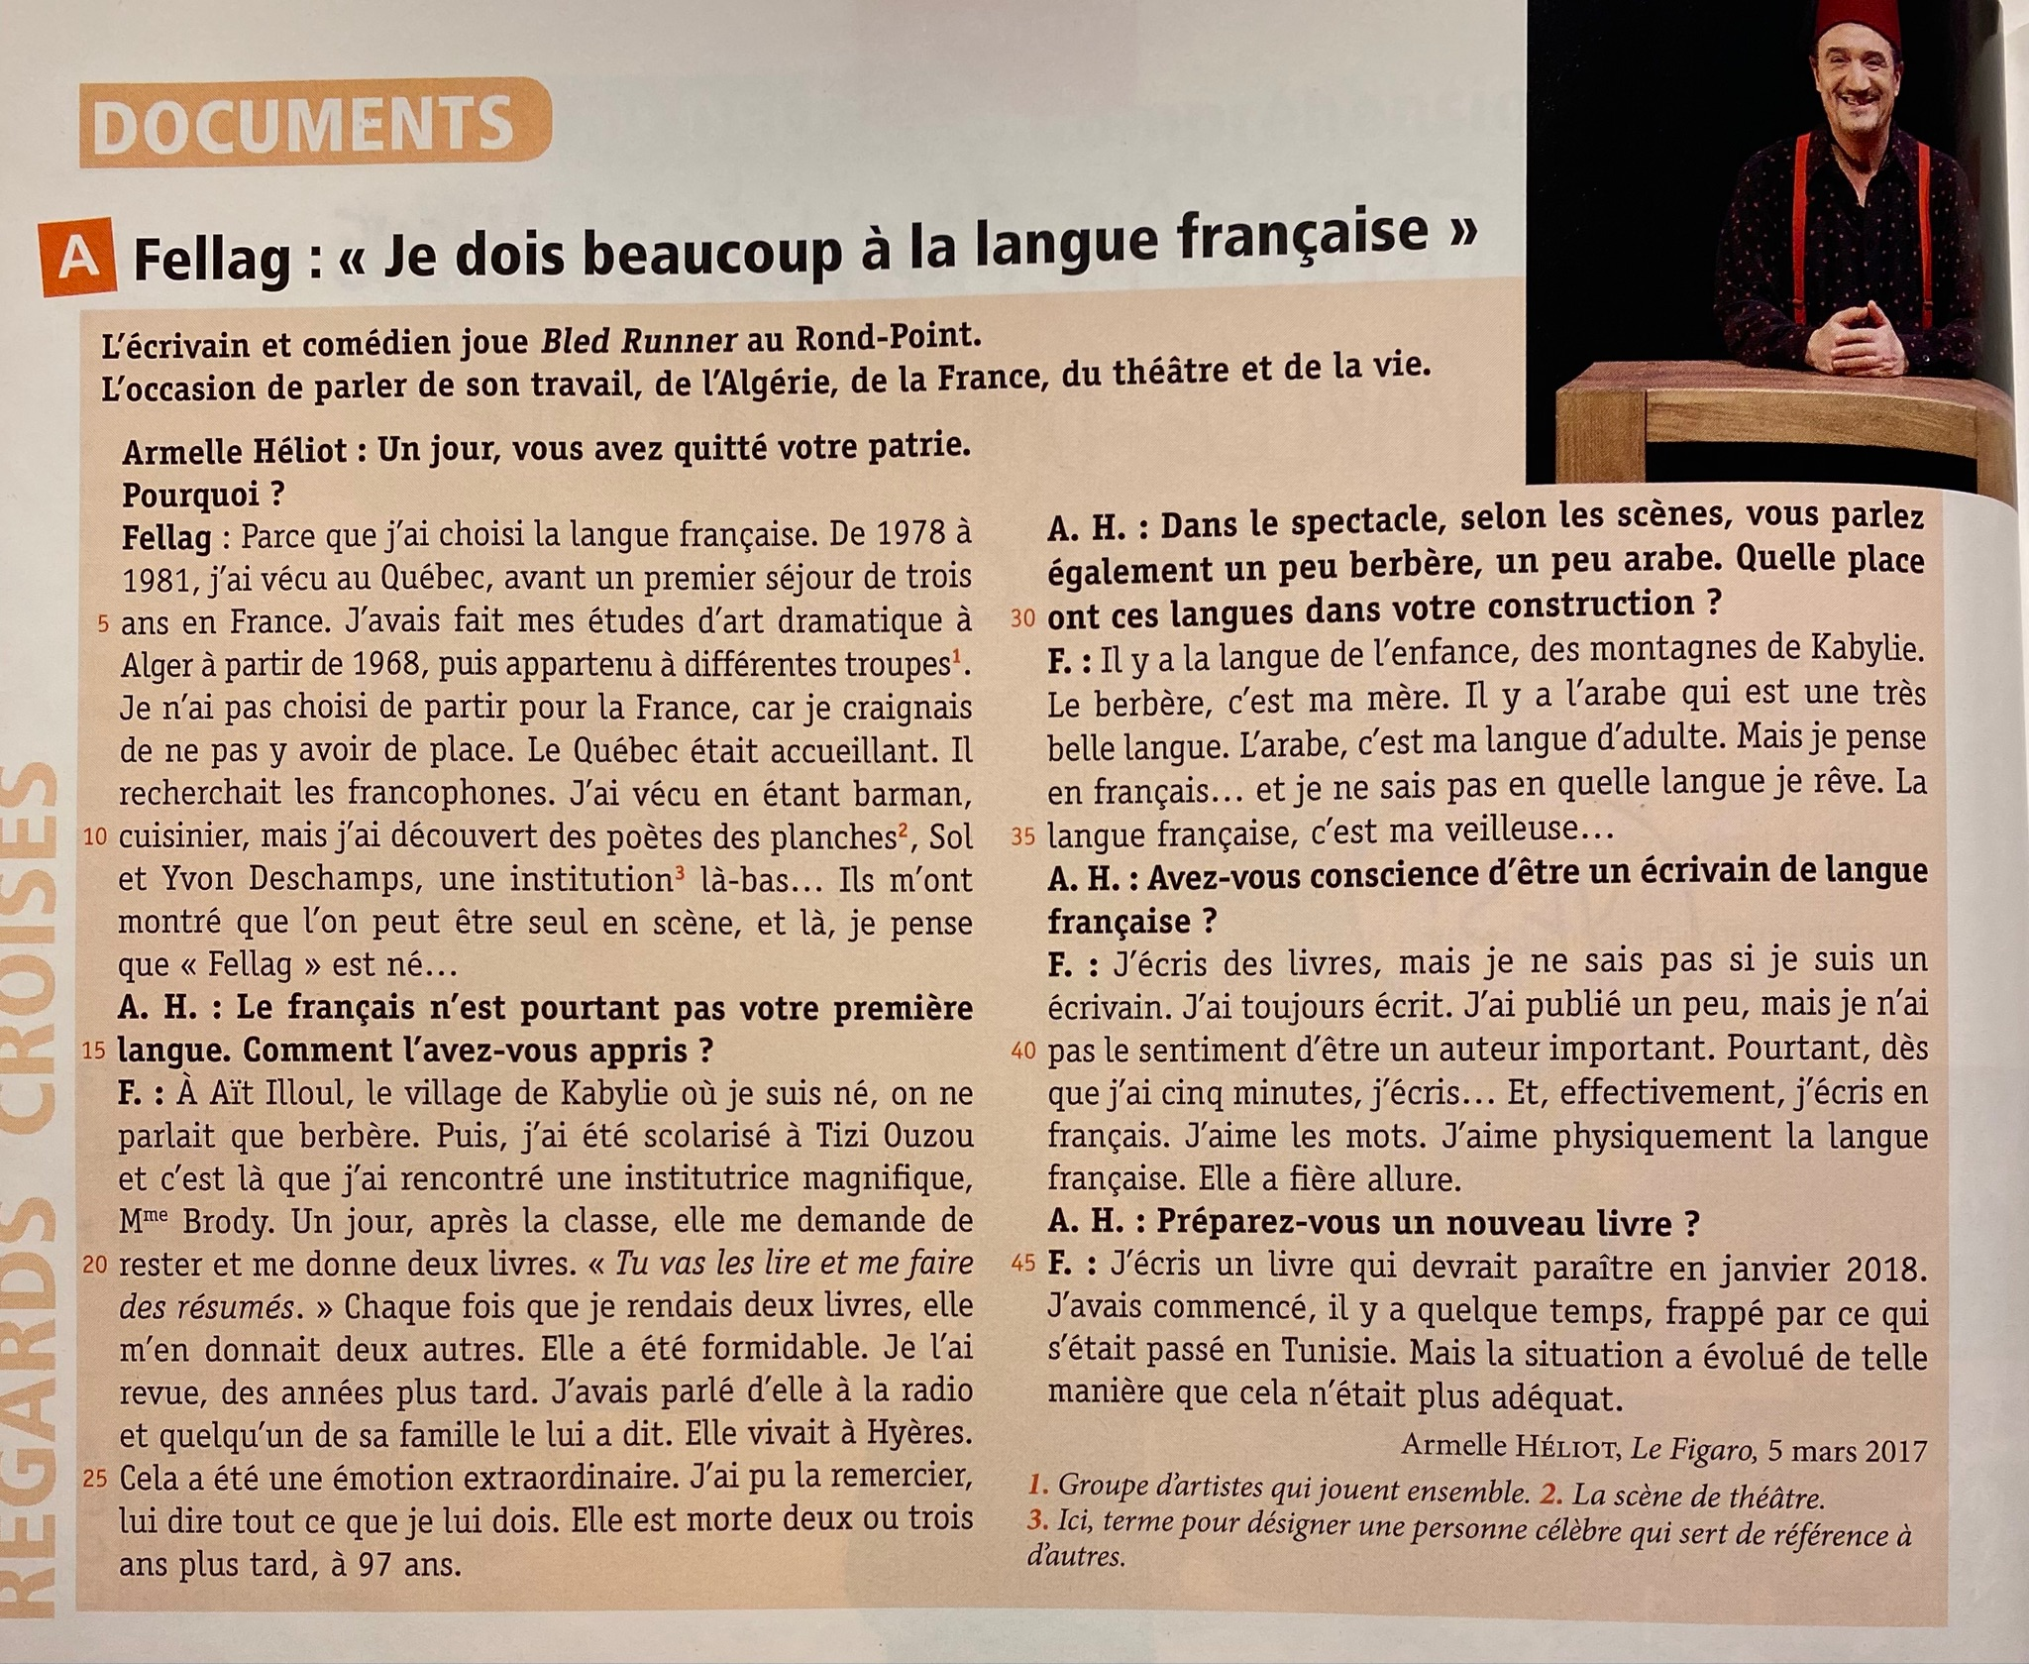

Slide 16
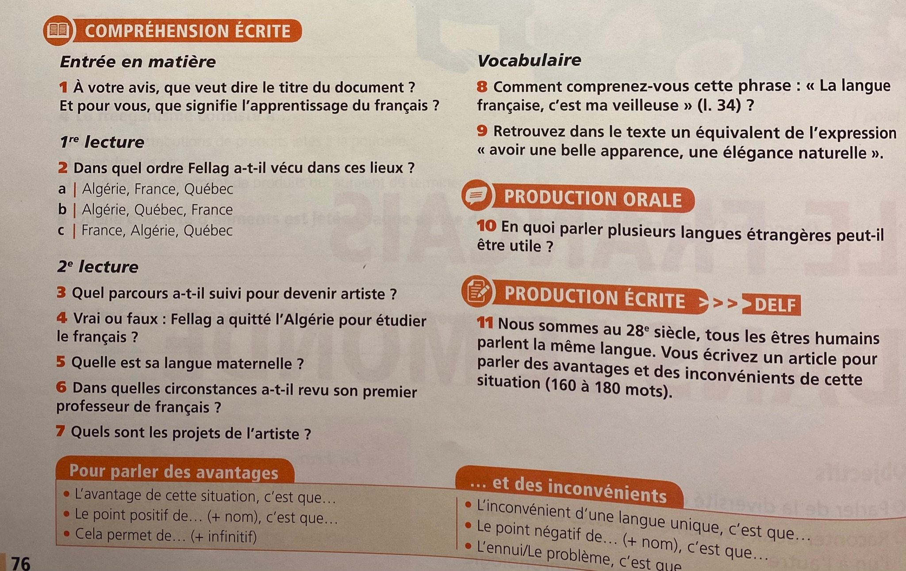

Slide 17
PHASE 3
POST-LECTURE

Slide 18
Activités de post-lecture
Pareillement à la CO, une séance de lecture devrait être suivie d‘une activité (souvent de la production orale ou écrite) dans laquelle :
Soit les élèves sont demandés d‘exprimer leur opinion sur ce qu‘ils ont lu (ou ajouter leur expérience)
Soit ils sont demandés de réemployer les structures présentées dans le texte dans un autre contexte
Quelques exemples :
En binômes (en groupes), les élèves expriment leur opinion sur le texte
Après la lecture d‘une lettre, les élèves sont demandés d‘écrire une lettre similaire
Les élèves créent des mots croisés pour réviser le vocabulaire acquis

Slide 19
POUR RÉSUMER

Slide 20
La structure d‘une séance de lecture en classe de langue :
Pré-lecture
Activité pour susciter l‘intérêt et motivation
Activité pour pré-enseigner / réviser le vocabulaire
Lecture
Première lecture (globale => survol)
Deuxième lecture (détaillée => exhaustive)
Parfois troisième lecture (sélective => balayage)
Post-lecture
Activité pour exprimer opinion / réemployer les structures ou vocabulaire acquis

